Slide 1
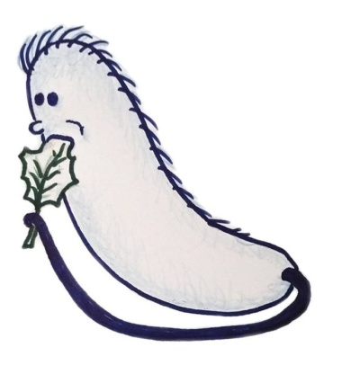
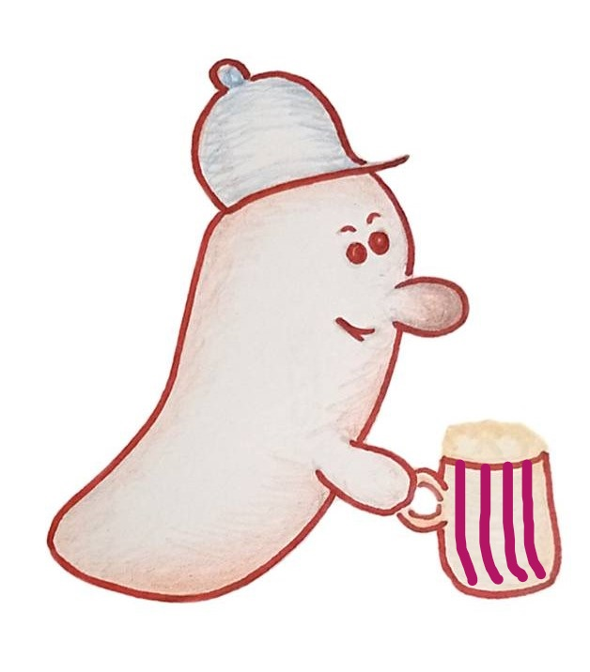
EKOLOGIE MIKROORGANISMŮ
6
Interakce mezi mikroorganismy

Slide 2
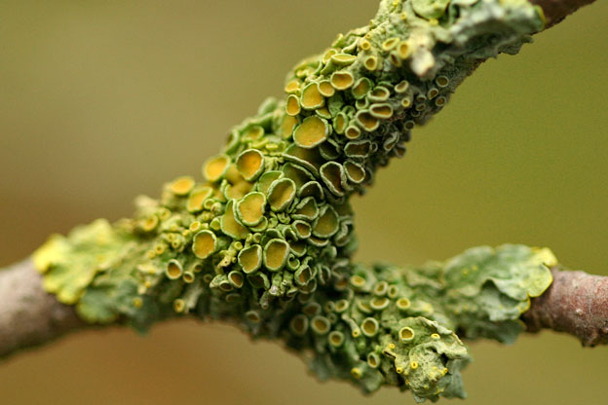
Symbióza
Symbióza (sym - „spolu“ a bios - „život“) - jakékoli úzké soužití dvou a více organismů…
termín symbióza ve smyslu oboustranně výhodného soužití, ve skutečnosti veškeré modely soužití
1877 -botanik Albert Bernhard Frank označení koexistence různých organismů
zahrnuty jak mutualistické, tak parazitické vztahy, včetně přechodů
symbiotická interakce či asociace je velice častá
evoluční význam - endosymbiotické teorie
funkce symbiózy jsou rozličné, výměna organické a anorganické látky, ochrana či jiné služby
na mezidruhové úrovni je známo mnoho asociací mezi řasami a houbami i jinými heterotrofními organismy, či například lišejníky (z houbová a řasová či sinicové složky)

Slide 3
Interakce mezi mikroby
pozitivní nebo negativní interakce
„neutralismus“ je vzácný a možná i nemožný
Alleeho princip (1949) v jedné populaci se mohou vyskytovat pozitivní i negativní interakce v závislosti na hustotě populace
pozitivní interakce zvyšuje rychlost růstu populace
+ interakce převládá při nízké hustotě populace
negativní interakce má opačný efekt
- interakce při vysoké hustotě populace
výsledkem je optimální hustota populace s maximální růstovou rychlostí

Slide 4
Pozitivní interakce
lepší využití zdrojů a obsazení širšího prostředí
„mutualism“ (symbióza)
vytváří nový konkurenčně výhodnější organismus než jsou druhy sami o sobě
kombinace fyzikálních a metabolických schopností zesilující růst a/nebo přežití, utlumení stresu
Negativní interakce (pozitivní dopad negativní interakce)
seberegulační mechanismus omezující hustotu populací
brání „přeplnění“ a destrukci prostředí a následnému vymření zúčastněných druhů

Slide 5
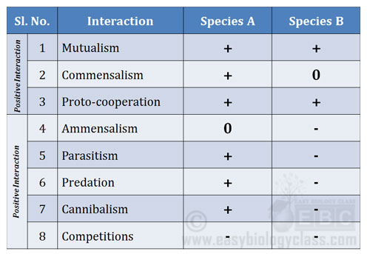

Slide 6
Pozitivní interakce
založeny na spolupráci i na hustotě
Např. při použití příliš malého inokula (u náročných organismů) se můžeme setkat s prodlouženou lag fází
či kompletní absencí růstu při použití příliš malého inokula (u náročných organismů) – nekultivovatelné mikroorganismy
min. infekční dávka patogenních mikroorganismů (Coxiella - Q horečka , Salmonella)
spolupráce v populaci - semipermeabilní buněčná stěna – únik meziproduktů metabolismu nezbytných pro biosyntézu a růst
zvýšená koncentrace těchto látek zabrání dalšímu úniku a umožní jejich zpětnou absorbci
dostatečně velké inokulum - změní zpočátku nepříznivé podmínky prostředí (redox potenciál), pomůže i sterilní filtrát obohacovací kultury
růst bakterií v koloniích – i pohyblivé rostou v koloniích (pohyb či rotace kolonií – účinnější využití zdrojů)

Slide 7
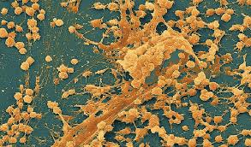
význam pro využití nerozpustného substrátu (celulóza, lignin)
extracelulární enzymy zpřístupní takový substrát pro všechny členy společenstva
uvolňování esenciálních prvků z hornin (org. kyseliny)
ochrana proti nepříznivým faktorům prostředí běžně za laboratorních podmínek má určitá koncentrace metabolického inhibitoru menší vliv na hustší suspenzi než na zředěnou
biofilm o řád odolnější antimikr. činiteli - UV záření, snížení bodu mrznutí prostředí

Slide 8
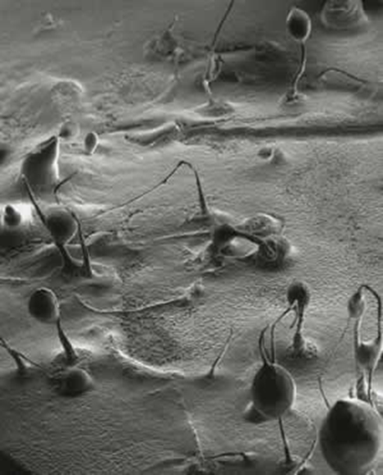
Př. hlenka Dictyostelium
po vyčerpání zdrojů potravy se amoeboidní buňky shlukují do centrálního organismu (sorocarp)
signálem je tvorba cyklického AMP (adenosin monofosfát)
uvolnění spor a jejich disperze
některé se dostanou do prostředí s dostatkem potravy
vyklíčí a povedou amoebovitý život v půdě
Při nižší populační hustotě může pomoci agregace:
recipientní buňky Dictyostelium produkují feromon
indukuje buňky obsahující donorový plasmid
produkce aglutininů a vytváření agregátů mezi
buňkami za účelem výměny genů

Slide 9
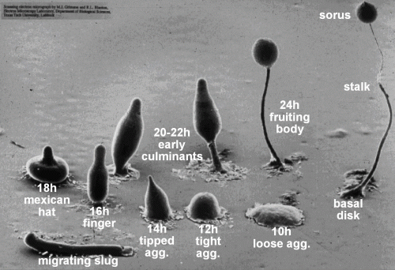
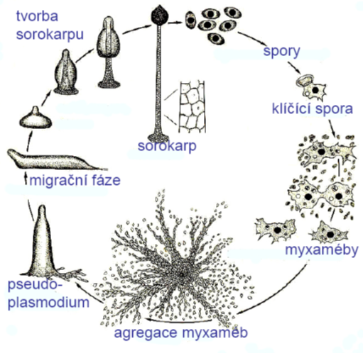

Slide 10
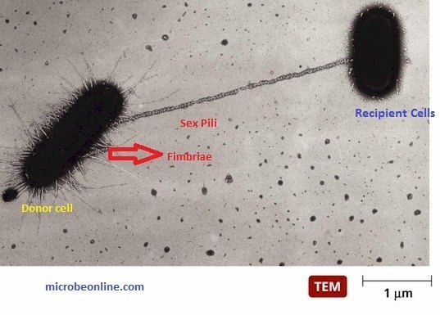
Pozitivní interakce
výměna genetické informace v populaci
rezistence k antibiotikům, těžkým kovům; schopnost využití neobvyklé org. substráty
mutace v 1 organismu může být přenesena do ostatních
genetická výměna také zabrání přílišné specializaci v populaci
mnoho způsobů genetické výměny (transformace, transdukce, konjugace, sexuální tvorba spor)
i když jde o výměnu informace mezi 2 buňkami je potřebná vysoká populační hustota
konjugace až od 10⁵/ml

Slide 11
Negativní interakce
Kompetice
členové jedné populace využívají stejné živiny i prostředí
zvýšená hustota populace zvyšuje soutěžení o dostupné zdroje (živina, predátor-kořist, parazit-hostitel)
infekce hostitelské buňky vylučuje další infekci této buňky jiným členem populace
akumulace toxických látek
mastné kyseliny, H2S, etanol
negativní zpětná vazba (zastavení růstu populace i ve vhodném substrátu)
akumulace kys. mléčné a jiných mastných kyselin zastaví aktivitu laktobacilů, ethanol - kvasinky
akumulace mastných kyselin zastaví degradaci uhlovodíků

Slide 12
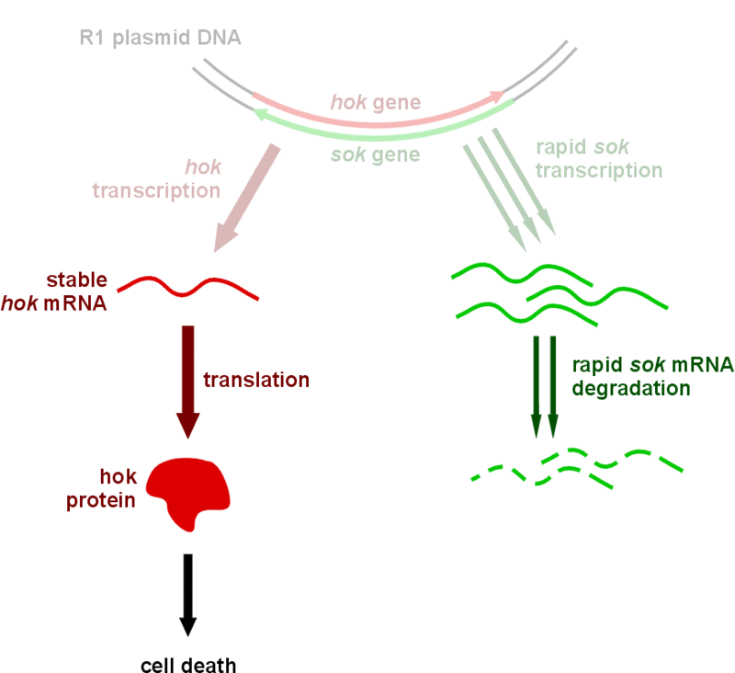
Genet.základ negativní interakce - geny kódující peptidy nebo proteiny s letální funkcí
E. coli – na jednom plazmidu spolu:
hok (host-killing) gen – produkt (peptid) poškozuje membránové proteiny – smrt buňky
sok (suppression of killing) gen – kóduje antisense mRNA blokující expresi hok genu (produkt labilnější než hok)
buňka ztratí plazmid – sok degradován, hok je stabilnější -smrt buňky
plazmid – i další důležité geny – rezistence …
obrana proti ztrátě plazmidu důl. z dlouhodobého hlediska
krátkodobě limituje hustotu populace (část usmrcena)

Slide 13
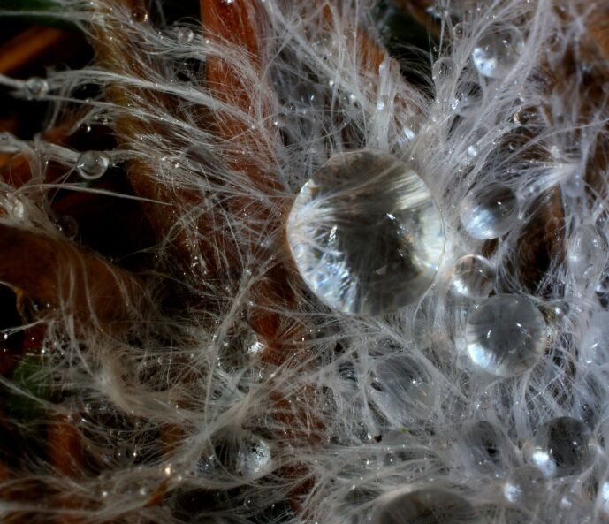
Existují i další mechanismy pro udržení plasmidů:
geny pro restriktázy a geny pro metylaci
restrikční enzym je stabilnější než DNA metylázy
hladověním indukovaná autolyze části populace zachrání zbývající buňky
vzdušné mycélium a spóry u streptomycet a myxobakterií

Slide 14
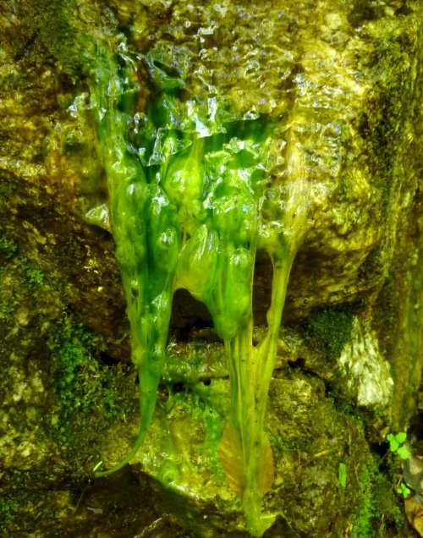
Rozvinutá bakteriální společenstva
uplatňuje se víc interakcí zároveň
pozitivní interakce pravděpodobnější než v novém společenstvu
allochtoni se setkají s odporem autochtonní populace – negativní interakce
akumulace kys. mléčné a jiných mastných kyselin zastaví aktivitu laktobacilů, ethanol - kvasinky
akumulace mastných kyselin zastaví degradaci uhlovodíků

Slide 15
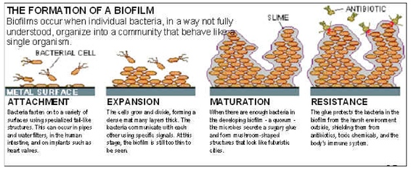
Biofilmy - kolonizace povrchů
přisedání k povrchu - změna fenotypu (důsledek morfologické změny, změny v expresi genů)
škála pozitivních a negativních interakcí
populace v konstantním pohybu – sukcese populací
reverzibilní přichycení buněk k povrchu častí povrchu buňky
či bičíky za neustálého otáčení/pohybu buněk
speciální systémy bičíků k přichycení k různým povrchům
vibria mají laterální bičíky k přichycení a disperzi ve vysoce viskózních prostředích a polární bičíky aktivní v méně viskózních prostředích
ireverzibilní přichycení

Slide 16
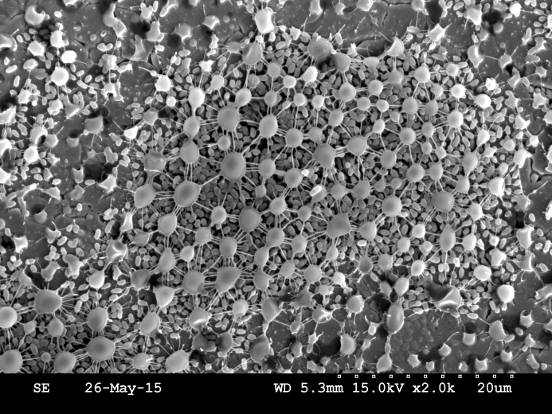
specifické interakce mezi buňkami, které umožňují mikrobiálním populacím koexistovat v prostředích, kde by individuální populace existovat nemohly - kooperace mezi populacemi
fyziologická spolupráce - hlavní faktor ve formování struktury a vznik prostorových vztahů - přichycení mikrobiální komunity k povrchu
vytváření chemicky vhodných mikroprostředí
prostorové uspořádání syntropických partnerů
společenství je schopné metabolické aktivity nad rámec aktivit vykonávaných jednotlivými populacemi
odstraněna represe různých genů (adhezí k povrchu, podmínkami na povrchu, růstem v biofilmu)
matrice biofilmu (polysacharidy s uronovými kyselinami ) je kondenzovaná kolem mikrokolonií

Slide 17
mikrobiální populace v biofilmu umožňuje udržet metabolická spolupráce
živiny poskytovány sousedními buňkami a difuzí
produkty jsou stejným způsobem odstraňovány
antagonismy jsou zmírňovány difúzními bariérami
primární kolonizátoři mohou fyzikálně zabránit kolonizaci dalšími organismy
biofilm vytváří a zachovává podmínky, které umožňují růst specifických populací, které by jinak nepřežily
chemické podmínky (pH, gradient O) umožňují přežití náročných organismů s jedinečnými metabolickými schopnostmi
obligátní anaerobní organismy mohou růst spolu s obligátně aerobními
Např. asociace řas s bakteriemi – řasy jsou zde místem přichycení i zdrojem živin pro heterotrofní bakterie, které využívají extracelulární produkty řas

Slide 18
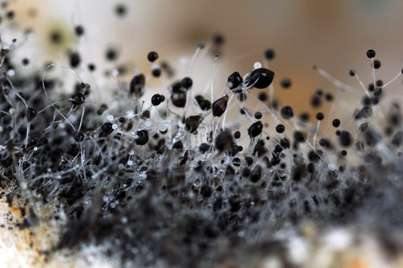
Neutralismus
žádná interakce mezi populacemi
mezi populacemi s extrémně odlišnými metabolickými schopnostmi
u populací vzdálených
při nízké hustotě populace (jedna populace „necítí“ druhou)
v oligotrofních mořských a jezerních populacích s malou hustotou
v půdě a sedimentech (populace se nachází na oddělených mikrohabitatech )
fyzická separace není nutně „neutralismus“ (infekce kořenů zahubí rostlinu a s ní populaci na listech rostliny)
podmínky prostředí neumožňují aktivní růst populací (led)
obě populace se nachází mimo své přirozené prostředí (ve vzduchu )
mikroorganismy schopné degradovat odpočinková stádia jiných organismů

Slide 19
Komensalismus
jedna populace získává, druhá je neovlivněna
populace žije z odpadních metabolických produktů druhé
obvykle nejde o obligátní vztah, hostitelská populace může být nahrazena jinou
neovlivněná populace přizpůsobuje prostředí jiné populaci
(fakultativní anaerob spotřebuje kyslík a vytvoří prostředí pro obligátního anaeroba)
častá je produkce růstových faktorů (vitamíny, AK)
př. Flavobacterium brevis vylučuje cystein, který využívá Legionella pneumophila ve vodném prostředí
přeměna nerozpustných substrátů v rozpustné a plynné sloučeniny
metan v sedimentech využit metan-oxidujícími pop. ve vodním sloupci nad nimi
př.Desulfovibrio vytvoří acetát a vodík ze sulfátů a laktátu - anaerobní respirace a fermentace- a ty jsou využity Methanobacterium pro redukci CO2 na metan)
produkce kyselin uvolní substrát pro jiný organismus
houby rozloží celulózu na glukózu a ta využita jinými mikroorganismy
remediace - odstranění nebo neutralizaci toxické látky (odstranění H2S, těžkých kovů)
organismus sám o sobě poskytuje vhodné prostředí pro druhý
někdy až synergismus – řasa neroste bez bakterie (lišejníky)
časté v půdním prostředí

Slide 20
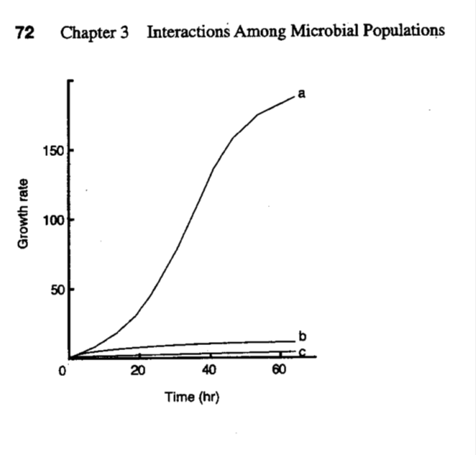
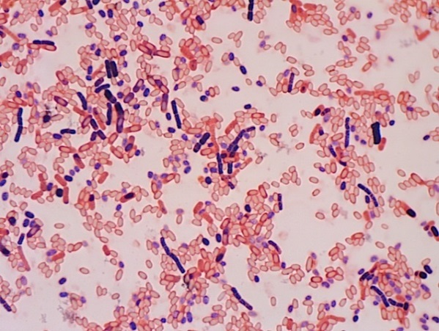
Synergismus (mutualismus)
obě populace těží ze vztahu
vztah není obligátní
obě populace přežijí samostatně, spolu získávají další výhody (doplnění metabolické dráhy)
často založené na schopnosti jedné populace zásobovat populaci druhou nějakým růstovým faktorem
v minimálním médiu Lactobacillus arabinosus a Enterococcus faecalis porostou jen dohromady
(E. faecalis vyžaduje kyselinu listovou, kterou produkuje Lactobacillus a ten zase potřebuje fenylalanin , který produkuje Enterococcus)
Př. růst E. faecalis a L. arabinosus v médiu bez kyseliny listové a fenylalaninu:
a) kombinovaná kultura
b) E. faecalis
c) L. arabinosus

Slide 21
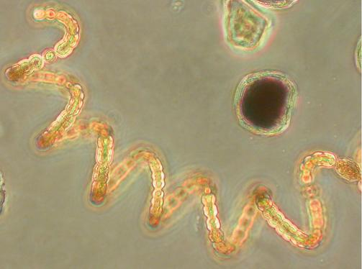
Př. Chlorobium za přítomnosti světla fixuje CO2 a oxiduje sirovodík a produkuje organické látky
Spirillum za přítomnosti elementární síry a HCOO- (format) produkuje sirovodík a CO2
dohromady se doplňují
detoxikace sirovodíku (zabil by Spirillum)
podobné příklady mezi bakteriemi v cyklu dusíku
heterotrofní pseudomonády jsou chemotaxí přitahovány k organickým exkretům heterocytů Anabaena spiroides, které oxidují
vytvoří husté agregáty kolem heterocyty a stimulují nitrogenázovou aktivitu (snížením tenze kyslíku?)

Slide 22
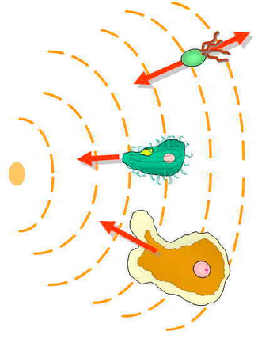
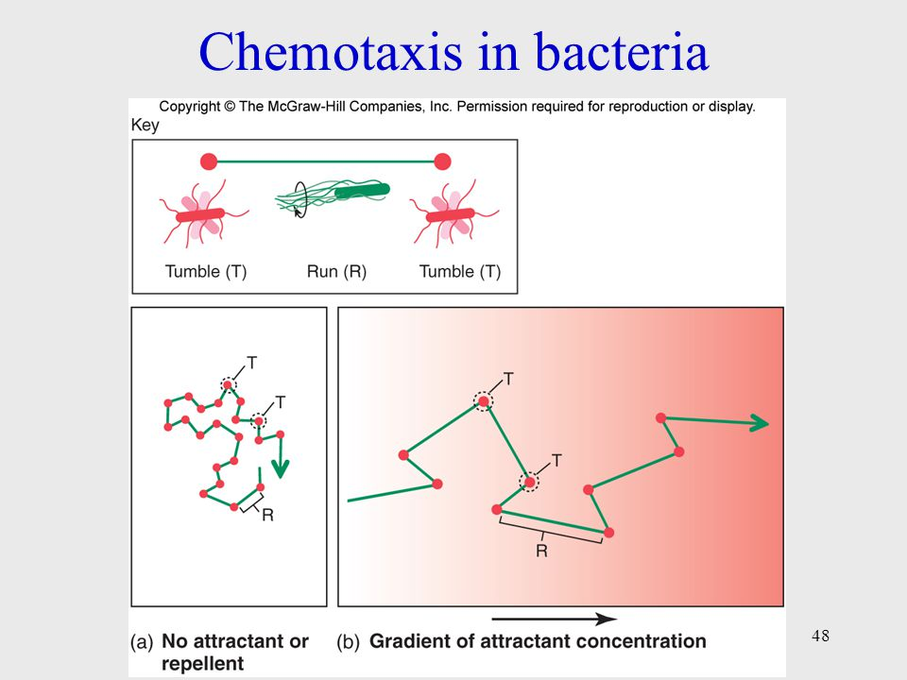
Chemotaxe důležitá i pro asociaci řas a bakterií ve vodním prostředí
sinice i řasy produkují organické sloučeniny, které přitahují bakterie
bakterie pak produkují vitamíny využívané řasami
vztah může být i specifický
řasa využívá světlo a produkuje org. l. a kyslík, které jsou využívány aerobními heterotrofy
bakterie zásobují řasu oxidem uhličitým a někdy růstovými látkami
(a zlepšují růst řasy odstraněním kyslíku)

Slide 23
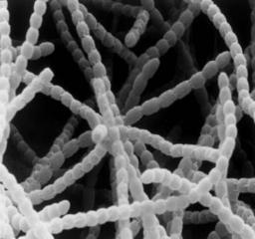
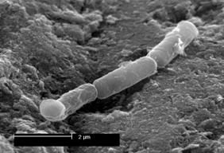
někdy schopnost jedné populace urychlit růst jiné populace
některé druhy Pseudomonas rostou na orcinolu, ale vykazují k němu vyšší afinitu a rychlejší růst za přítomnosti jiných bakterií
tyto nerostou na orcinolu, ale využívají jiné organické látky produkované Pseudomonas
populace dohromady schopné produkovat enzymy, které by odděleně neprodukovaly - příbuzné rody Pseudomonas rostou-li dohromady produkují enzym lecithinasu - štěpí lecitin
podobně produkce celuláz u jiných bakterií
degradace zemědělských pesticidů (Arthrobacter a Streptomyces dohromady degradují organofosfát diazinon, společná degradace organofosfátu parathion Pseudomonas stutzeri a P. aeruginosa)

Slide 24
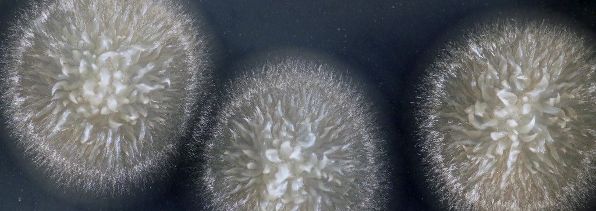
Penicillium piscarium vs. Geotrichum candidum
organismus detoxikuje metabolity produkované při degradaci herbicidu jiným organismem, který však sám o sobě neumí degradovat
Penicillium piscarium degraduje herbicid propanil na kyselinu propionovou a 3,4 dichloranilin
k. propionová je dále využita jako zdroj C a energie
ale Penicillium neumí degradovat tox. dichloranilin
degradován houbou Geotrichum candidum, která neumí degradovat původní herbicid
za nepřítomnosti herbicidu obě houby spolu soutěží o stejné substráty

Slide 25
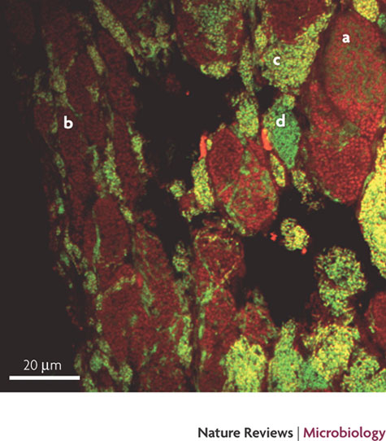
Synergický (mutualistický) vztah metanogenů s bakteriemi
bakterie (Syntrophomonas) oxiduje organické kyseliny na acetáty a H2 (CO2)
acetát a H2 (toxický pro bakterii) je využit archea k produkci metanu
jeden organismus bez druhého to neumí
1941 izolován Methanobacterium omelianski
po 26 letech (Bryant, 1967) se zjistilo, že jde o směsnou kulturu M. bryantii a „S“ organismu, později identifikovaného spolu s dalšími syntropickými fermentátory jako archea Synotrophomonas a Synotrophobacterium
Syntrophic communities of bacteria and archaea in a sludge granule

Slide 26
Syntrofické vztahy usnadňovány agregací bakterií (ve vločkách )
př. Desulfovibrio vulgaris ethanol konvertuje na acetát
zároveň bikarbonát na formát (HCOO-)
Methanobacterium formicicum využije format, produkuje metan
Methanosarcina barkeri přemění acetát na metan a CO2
anaerobní trávení syrovátky -laktát a ethanol přeměněn na methan

Slide 27
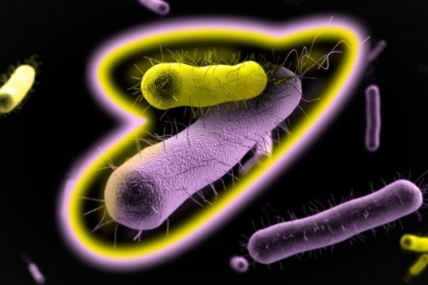
Mutualismus (symbióza)
obligatní vztah mezi dvěma populacemi, kde obě mají z něj prospěch
specifický vztah – jeden organismus nemůže být nahrazen jiným
vyžaduje těsný kontakt obou populací a umožňuje jim přežít v prostředí, kde by jedna bez druhé nemohla žít (mutualism x symbióza - volnější) – jinde přežijí
obě populace pak vystupují jako jeden organismus

Slide 28
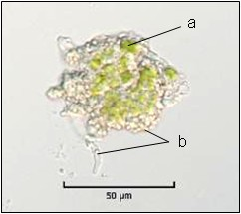
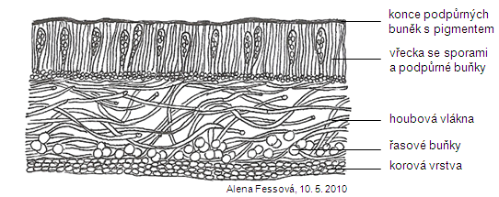
Lišejníky
primární producent (fykobiont) a konzument (mykobiont)
fykobiont poutá sluneční energii a produkuje org. látky
mykobiont využívá org. látky a poskytuje ochranu a transport minerálních živin (případně růstové faktory)
fykobiont sinice ( Chlorophycophyta, Nostoc, Xanthophycophyta), zelené řasy (Trebouxia)
mykobiont – ascomycetes, basidiomycetes, zygomycetes
spolu vytváří primitivní tkáň
jistá specificita partnerů, ale i záměny, dokonce lišejníky s více fykobionty nebo mykobionty
množí se „sporami“ - buňky řasy obalené myceliem

Slide 29
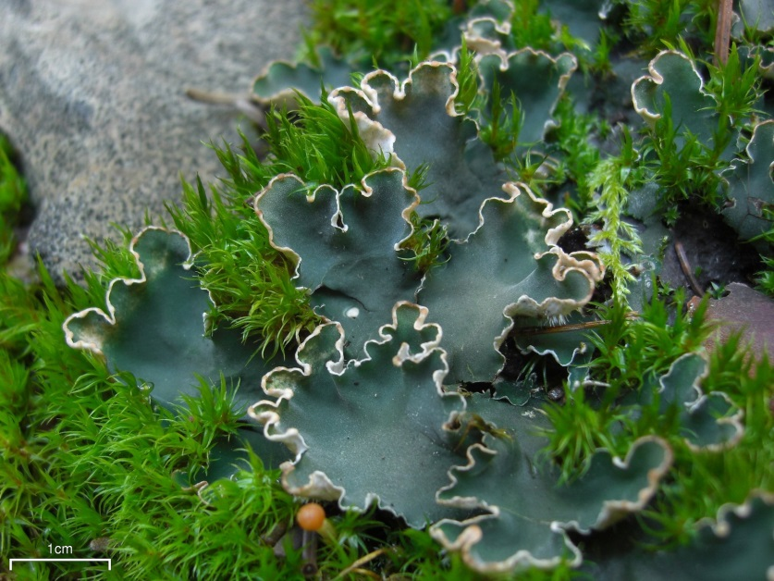
kontrolovaný parasitismus - řasa si vyvinula určitou rezistenci k parazitní houbě
rezistence k extrémům – sucho a teplo
možná fixace dusíku - v tundře lišejník Peltigera obsahuje sinici Nostoc
(koruny stromů – vymývání dešti)
lišejníky citlivé k průmyslovým exhalacím – SO2 snižuje fotosyntézu fykobionta a houba
jej přeroste, zahubí a sama pak také zahyne
(tzv. Indikátorové druhy znečištění ŽP)

Slide 30
Endosymbionti prvoků
Paramecium může v cytoplasmě hostit více buněk (50-100) řasy Chlorella
řasa poskytuje organický uhlík a kyslík
prvok jí poskytuje ochranu, pohyb, CO2 a možná růstové faktory
prvok se může dostat i do anaerobního prostředí, kde je však světlo
ve stresové situaci (déle bez světla) může prvok strávit řasu

Slide 31
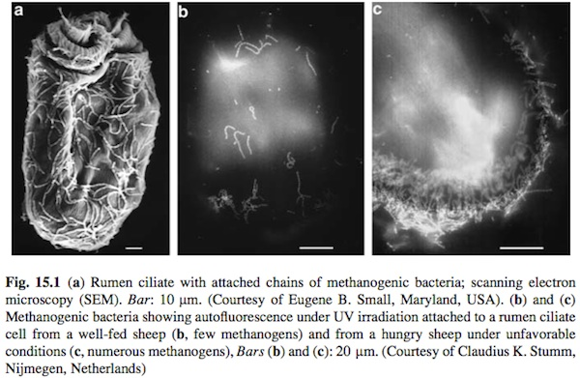
Vztahy mezi mezi mikroby – příklady mutualismus
bičíkatí prvoci obývající bachor přežvýkavců mají symbiotické metanogeny (Methanobacterium, Methanocorpusculum, Methanoplanus) – liší se od volně žijících metanogenů
endosymbionti zřejmě mohou využívat molekulární vodík produkovaný hostitelem, morfologická interakce mezi hostitelem a endosymbiontem umožňující výměnu látek
https://blogs.scientificamerican.com/oscillator/multicellularity/

Slide 32
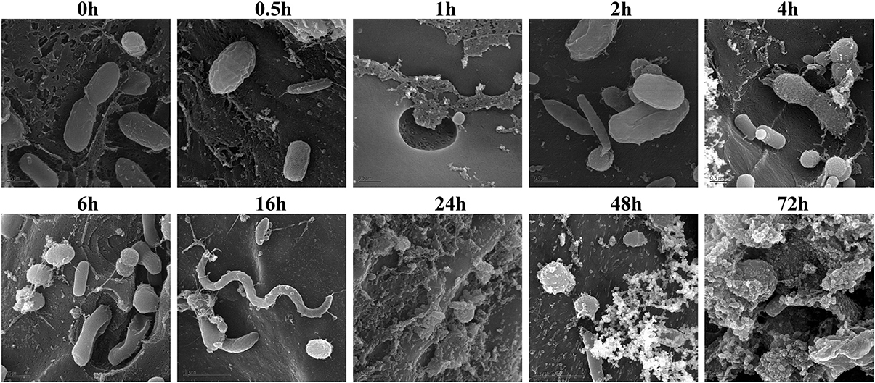
Principal coordinates analysis comparing the temporal dynamics of switchgrass-associated microbiota indicated that the community associated with the air-dried switchgrass sample (0 h) was distinct from the microbiomes of all rumen-incubated samples. After 30 min of rumen incubation the switchgrass-associated microbiota exhibited clearly noticeable changes: for example, members of the Archaea, which were essentially absent in the non-incubated microbiome, were detected in all rumen-incubated samples.
Piao et al, Front. Microbiol., 22 July 2014 http://journal.frontiersin.org/article/10.3389/fmicb.2014.00307/full

Slide 33
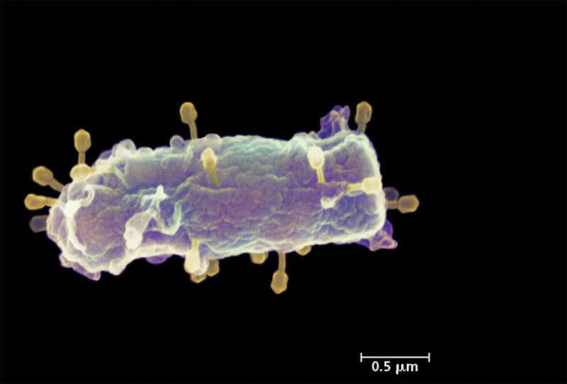
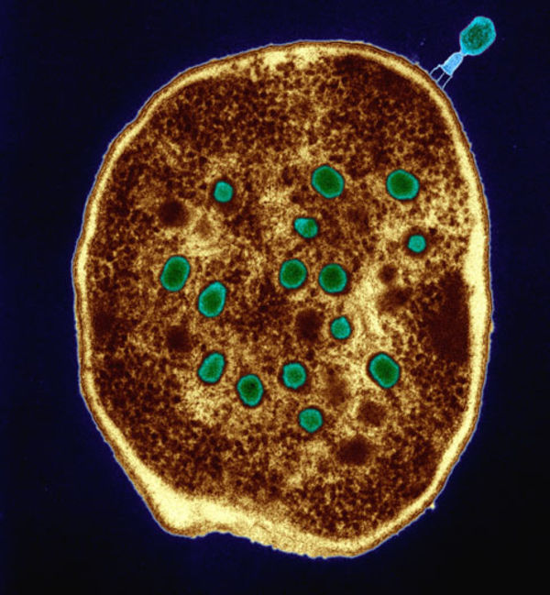
Mutualismus – fág vs. bakterie
lyzogenie –virus napadl buňku a integroval se do jejího vlastního genomu jako provirus, jeho replikace množení někdy způsobí rozpad buňky
https://www.youtube.com/watch?v=sLkZ9FPHJGM
bakterie zajistí dlouhodobé přežití fága
fágová DNA přidává novou genetickou informaci a schopnosti bakteriální populaci (bakterie někdy virulentnější nebo produkují nové enzymy)
možnost přenosu bakteriální DNA transdukcí
https://www.youtube.com/watch?v=V73nEGXUeBY

Slide 34
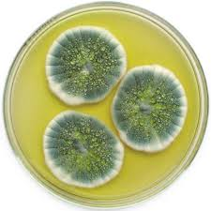
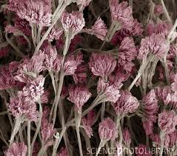
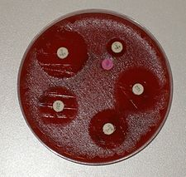
Amenzalismus
jeden ze symbiontů (inhibitor) svými metabolity brzdí růst a rozmnožování druhého symbionta (amenzál)
získává prostor, potravní zdroje apod
komplexní amenzalismu - virucidní faktory v mořské vodě
- fungistatické faktory v půdě
štětičkovec (Penicillium) a bakterie

Slide 35


Slide 36
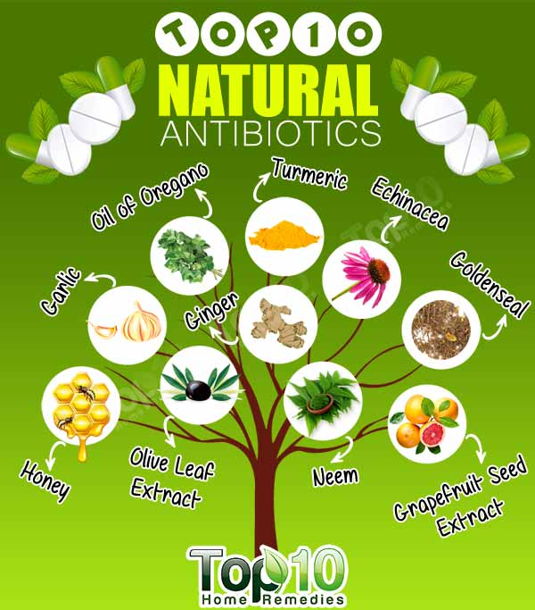
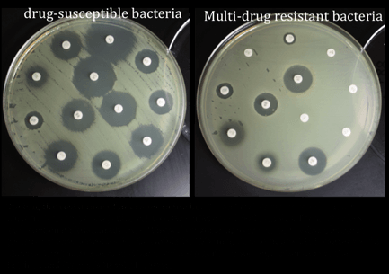
Amenzalismus – příklady
Produkce antibiotik – role v přirozeném prostředí stále nejasná
podmínky podporující tvorbu antibiotik nejsou časté v přirozeném prostředí (potřebují přebytek substrátu)
ve vodním prostředí rychle vyředěna
v půdním prostředí sorbována na jílové minerály
producenti antibiotik nejsou dominantní v akvatických habitatech, rezistentních kmenů v půdě není mnoho i když tu jsou producenti
význam ve speciálních „mikroprostředích“ - zvýšená koncentrace živin (zymogenní mikroorganismy na organické hmotě v půdě mohou produkovat antibiotika a získat tak výhodu)

Slide 37
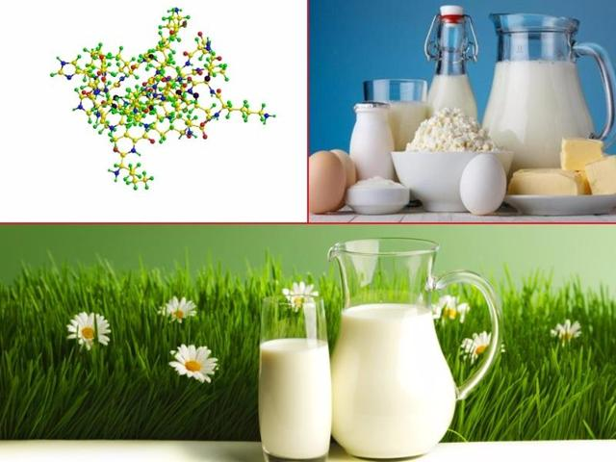
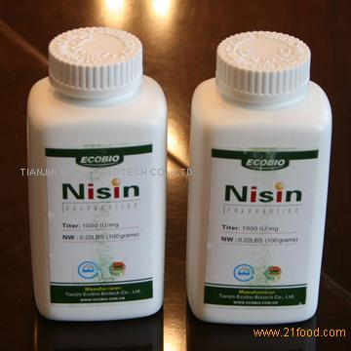
Bakteriociny
podobné antibiotikům, ale účinné jen na velmi příbuzné druhy
destabilizují membránu (naruší její funkce) … možná důležitější než antibiotika – vítězí nad pravděpodobnými kompetitory
bakteriociny detekovány i u G+ - laktobakterie – nisin – uvažovalo se o jeho použití k prodloužení trvanlivosti některých mléčných výrobků
Koliciny
produkované mikroorganismy čeledi Enterobacteriaceae
genetická informace o produkci kolicinů je nesena Col plasmidy
antibiotický účinek

Slide 38
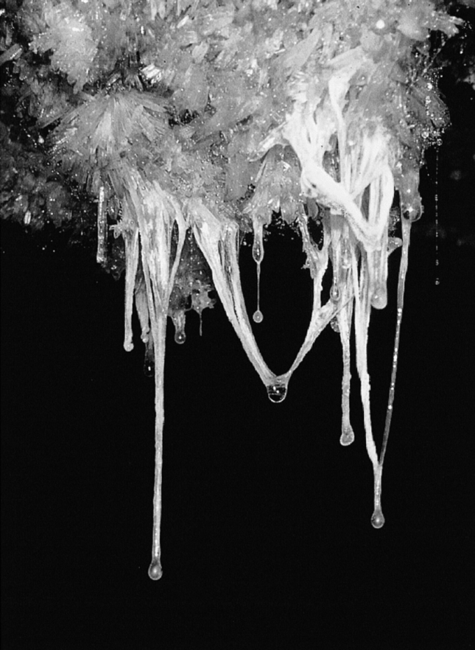
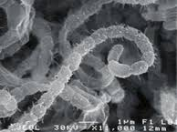
Amenzalismus
produkce kyseliny mléčné nebo nízkomolekulárních mastných kyselin
E. coli neporoste v bachoru pravděpodobně díky přítomnosti těkavých mastných kyselin (anaerobové)
mastné kyseliny produkované mikroby na povrchu kůže zabrání kolonizaci jinými mikroby (kvasinky)
kyseliny ve vagíně brání rozvoji patogenů ( C. albicans)
kyseliny produkované Thiobacillus thiooxidans zabrání růstu jiných bakterií ve vodách z dolů
podobně produkce nebo spotřeba kyslíku, amoniaku
produkce ethanolu kvasinkami

Slide 39
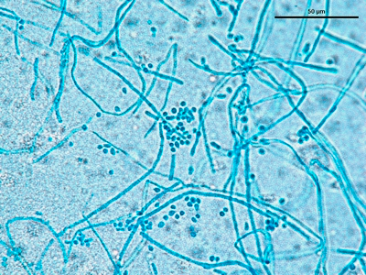
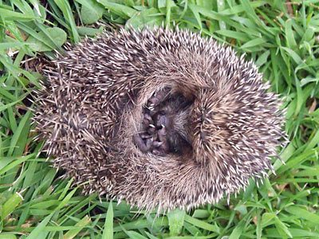
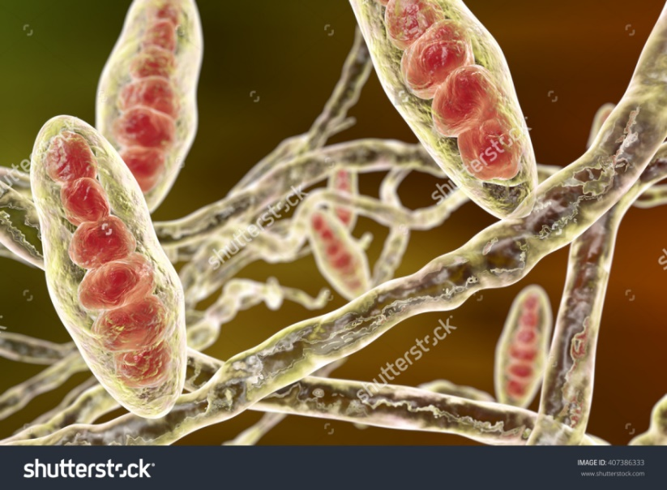
Novozélandský ježek
na kůži houbu Trichophyton mentagrophytes produkující penicilín
Staphylococcus žijící ve stejném prostředí je rezistentní na penicilín
produkce penicilínu umožní Trichophyton vstoupit do amensalistického vztahu s nerezistentními populacemi, které by chtěly kolonizovat stejné prostředí – tedy kůži ježka
rezistentní stafylokokus zde poroste – koevoluce koexistujících mikrobiálních populací Trichophyton
Computer illustration of Trichophyton mentagrophytes, the cause of athlete's foot (tinea pedis) and scalp ringworm (tinea capitus). Both of these contagious skin infections are spread by the fungus's spores (red)

Slide 40
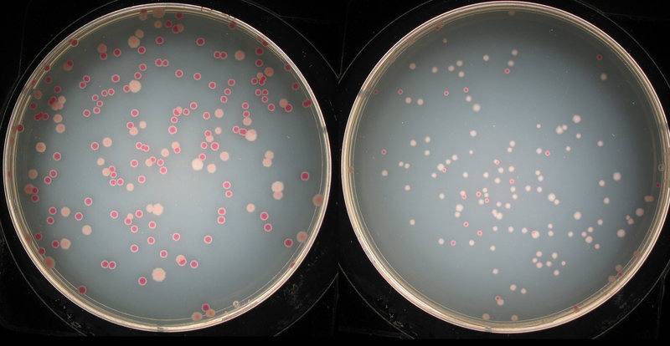
Kompetice
dvě populace se nepřátelsky ovlivňují
dosahují nižší hustoty populace nebo růstové rychlosti
používají stejné zdroje (prostor nebo limitující prvek)
princip kompetického vyloučení – dvě populace nebudou sdílet jeden prostor, protože jedna vyhraje soutěž a eliminuje druhou populaci
Paramecium caudatum a P. aurelia porostou dobře zvlášť,
´dohromady ale P. aurelia potlačí P. caudatum - žádný útok nebo toxiny; P. aurelia roste rychleji a potlačí P. caudatum (vyžere potravu)
dvě populace přežijí pouze pokud budou používat jiné zdroje v jiném čase
směsná kultura Paramecium caudatum a P. bursaria může dosáhnout rovnováhy i když používají stejné živiny, ale využívají jiný prostor v kultivační nádobě - tím se minimalizuje kompetice a zabrání se extinkci jednoho z druhů (viz paradox of plankton)
The plate on the left contains about equal numbers of colonies of two different bacteria. After the bacteria compete and evolve, the lighter ones have taken the lead in the plate on the righ

Slide 41
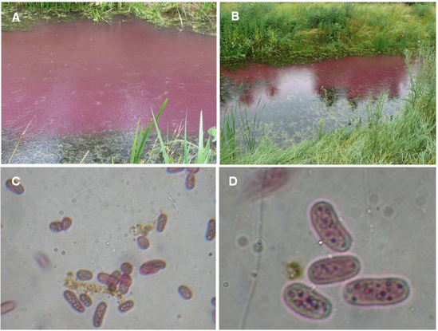
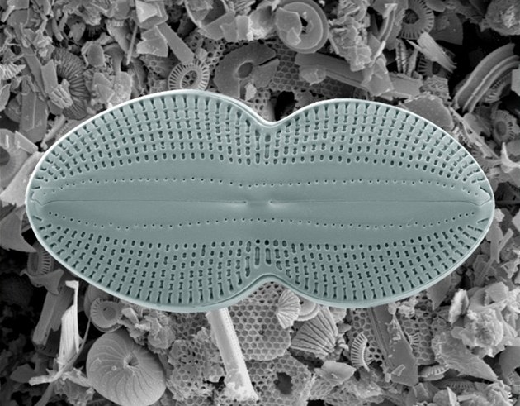
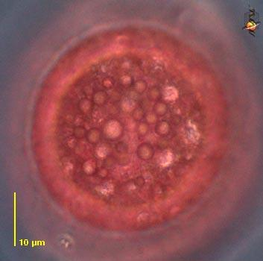
Kompetice
purpurové sirné bakterie - efekt střídání délky osvětlení
Chromatium vinosum při stálém světle a přítomnosti sulfidu eliminuje C. weissei
při přerušovaném osvětlení porostou obě
2 rozsivky přežijí vedle sebe jen tehdy, když každá bude mít jiný limitující faktor (fosfát a silikát)
pokud ne – kompetitivní vyloučení
záleží na koncentraci substrátu (vysoká koncentrace substrátu – E.coli vytlačí Spirillum - nízká koncentrace – E. coli je potlačena)
stres může změnit výsledek kompetice – vyhraje odolnější (jde spíš o situaci, kdy jde o přežití v době zastaveného růstu )

Slide 42
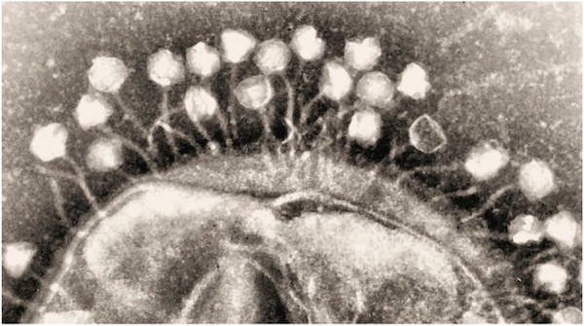
Parazitismus
parazit získává živiny z hostitele, který je tím poškozován
ektoparasitismus – vně hostitele
endoparasitismus – vnikají do hostitele
vztah hostitel-parazit obvykle specifický
viry jsou obligátní intracelulární parazité s vysokou hostitelskou specificitou; mohou zcela eliminovat populaci hostitele.
bakteriofágy – životní cyklus (za 20 minut po infekci lyze b.)
modifikace prostředím – vazba bakterií a/nebo fágů na jílové částice – ochrana bakterií před fágy

Slide 43
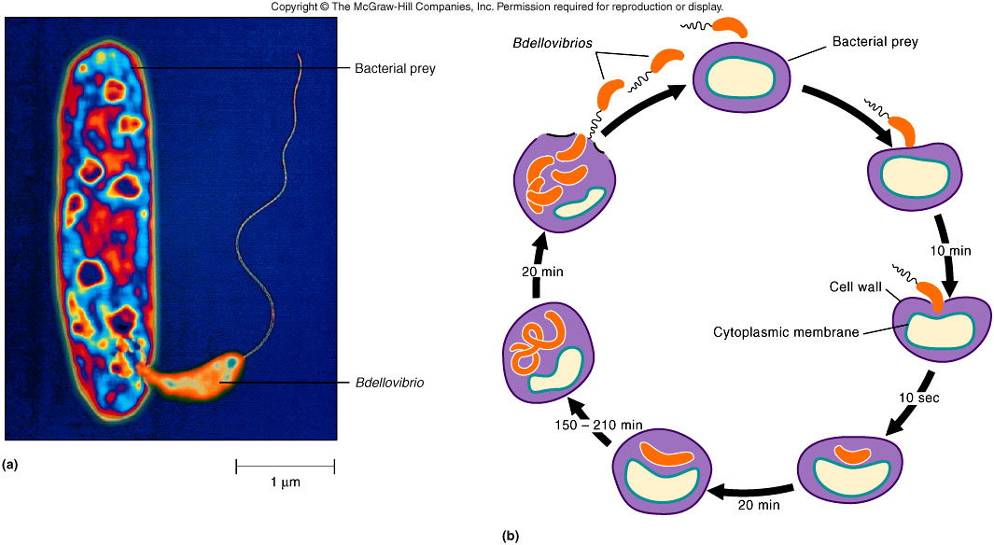
Parazitické Bdellovibrio
je vysoce pohyblivé (100 buněčných délek za vteřinu, E. coli jen 10 délek ), napadá jiné G- bakterie
setkání náhodné (žádná chemotaxe) - jen malé procento skončí permanentním spojením
Bdellovibrio zůstává v periplazmatickém prostoru, modifikuje buněčné obaly hostitele- drží buněčný obsah pro parazita – trvá cca 1 hod
Bdellovibrio ztratí bičíky a vyroste ve vlákna, ale nedělí se
po vyčerpání hostitele- dělení filamentů parazita – buňky s bičíky
výnos buněk - 4 v E. coli, 20 ve Spirillum serpens
Bdellovibrio - obligátní parazit, má ale celý set katabolických, anabolických a energii generujících genů/enzymů
v laboratoři zcela zlikvidují populaci E. coli, v přirozených podmínkách nikoliv (ochrana jílem)

Slide 44

některé bakterie mohou způsobit lyzi i bez přímého kontaktu, exoenzymy
myxobakterie lyzují G+ i G- půdní bakterie i vzdálené a využijí materiál uvolněný lyzí
Cytophaga (G-) - lyze citlivých řas
produkce bakter. chitináz – degradace buněčné stěny hub
odolnost bakt. populace vůči lyzi může být specifická
produkce spor, cyst – odolnější ataku, ochrana populace před eradikací parazitem
na prvocích parazitují mnohé houby, bakterie a i jíní prvoci
Legionella pneumophila parazituje na prvocích – prvoci pomáhají jejich přežití i rozšíření
někdy obtížné rozlišit mezi endoparazitismem a mutualismem
endoparazit přežívá po delší dobu v hostiteli

Slide 45

Hyperparasitismus
Bdellovibrio parazitující na jiných bakteriích může mít temperovaného fága
houby parazitující na řasách mohou mít bakteriální nebo virové parazity
Pythium oligandrum
Užitečnost parasitismu
kontrola populace – parazitu se daří jen na husté populaci
snížením její hustoty umožní obnovu zdrojů v životním prostředí, které jsou využívány hostitelem
snížením hustoty hostitele se sníží i populace parazita, obě ale přežijí
jde o několikanásobnou zpětnou vazbu bránící zániku všech zúčastněných populací
Rosolovka průsvitná parazituje na pevníku krvavějícím

Slide 46

Predátorství
predátor, pohltí a stráví jiný organismus, kořist (někdy splývá s parazitismem – Bdellovibrio…).
predátor je větší než kořist
cyklické fluktuace v populacích predátora i kořisti ???
exp. pro 2 populace neprokázáno - predátor napřed zlikvidoval kořist a pak sám vyhladověl…
faktory - saturační kinetika a možný úkryt kořisti
predátor zničí pár jedinců, ale populace kořisti těží z urychleného cyklu živin (dynamický růst)
diverzita skutečného životního prostředí – kořist nachází úkryty – soužití a oscilace populací
význam montmorilonitu a fyzikálních struktur v půdě
predátoři z řad prvoků i 10 000x vetší než bakterie, které konzumují (filtrací)
ta se zastaví, když v prostředí jen 10^{5/ml} bakterií a filtrace je energeticky nevýhodná
bakteriální populace regeneruje
bakteriální spory rezistentnější predaci
někteří prvoci mají dvě formy
s a bez ostnů – obrana proti větším prvokům

Slide 47

DĚKUJI ZA POZORNOST

